Slide 1
Планирование рисков и сопротивления персонала
Одегов, Ю. Г. Кадровая политика и кадровое планирование : учебник и практикум для вузов / Ю. Г. Одегов, В. В. Павлова, А. В. Петропавловская. — 3-е изд., перераб. и доп. — Москва : Издательство Юрайт, 2023. — 575 с. — (Высшее образование). — ISBN 978-5-534-14217-4. — Текст : электронный // Образовательная платформа Юрайт [сайт]. — URL: https://urait.ru/bcode/519618 - стр. 448-462

Slide 2
Понятия
Риск – это сочетание вероятности вреда, причиняемого опасностью, и возможной величиной этого вреда. Риск является мерой опасности.
Управление рисками – непрерывные процесс подготовки, принятия и реализации управленческих решений, направленных на снижение вероятности возникновения неблагоприятного результата по направлениям деятельности управления человеческими ресурсами и минимизации возможных потерь. Управление рисками включает идентификацию и оценку рисков, их планирование, разработку и реализацию мер реагирования на риски, а также оценку и анализ достигнутых результатов, т.е. все меры, принимаемые для снижения и ликвидации рисков.

Slide 3
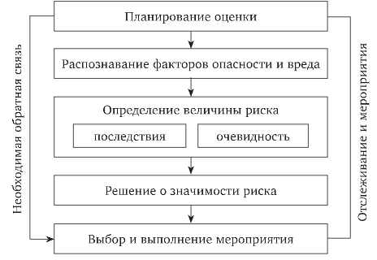
Этапы оценки и управления рисками

Slide 4
Принцип Р – С – Р
Оценка рисков является комплексной задачей, поэтому ее следует выполнять силами коллектива работников. При этом необходимо участие различных групп, придерживающихся общего принципа групповой работы – Р – С – Р (работодатель, специалисты, работники).
Согласно принципу Р – С – Р в эффективной работе участвуют руководители, специалисты, работники. Принцип Р – С – Р не обязывает всех участников действовать одновременно и выполнять одинаковый объем работы, однако конкретные обязательства участвующих сторон и работа с единой целью являются отправной точкой принципа Р – С – Р.

Slide 5
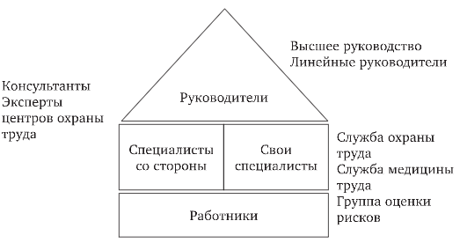
Принцип Р – С – Р

Slide 6
Качественная оценка рисков
Качественная оценка рисков должна быть систематической.
Качественная оценка рисков отражает наиболее острые проблемы обеспечения безопасности труда.
Качественная оценка рисков должна носить профилактический характер.
Качественная оценка рисков должна быть:
Практичной;
Документированной;
Развивающейся.

Slide 7
Альтернативные способы оценки
Оценочная группа выполняет всю оценку рисков сама (на месте проведения собирается группа для оценки рисков, в которой есть представители работодателя, работников и необходимых специалистов. Группа должна состоять, в зависимости от размера рабочего места, из 3-7 человек);
Координационная группа оценки, распределяющая работу по оценке другим группам (назначают координационную группу из 2-4 человек, целью которой является организация оценки рисков на рабочем месте);
Опросы и личные оценки (оценку можно осуществить с помощью закрытого или открытого опроса по местам).

Slide 8
Эффективность мероприятия по управлению рисками
Эффективность мероприятия по управлению рисками можно оценить, по следующим критериям:
Рост уровня безопасности: чем результативнее будет снижение наиболее высоких рисков, тем эффективнее будет мероприятие;
Широта воздействий: чем на большее число рисков или на безопасность большего числа лиц воздействует мероприятие, тем оно будет эффективнее;
Выполнение требований законодательства: увеличение гибкости работы
Эффективность затрат: часто малозатратными улучшениями достигаются значительные результаты.

Slide 9
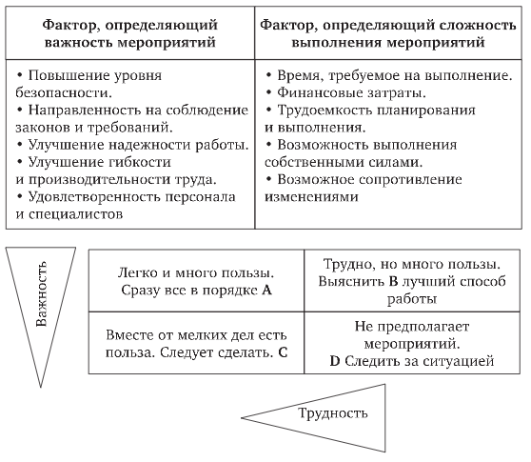
Факторы, определяющие важность и трудность мероприятий

Slide 10
Классы мероприятий по их важности и трудности
А. Легкое и важное. Легкие мероприятия со значительным эффектом. Их следует сразу же выполнять.
В. Трудное и важное. Мероприятие труднее, чем в пункте А, но из-за важности его следует выполнить. Работу, однако, надо хорошо спланировать и найти более эффективные по затратам пути решения вопроса.
С. Легкое и не важное. Мероприятие не очень важное, но по выполнимости легкое. Наибольшие улучшения следует выполнить;
D. Трудное и не важное. К слишком трудным мероприятиям не следует приступать, если получаемый эффект от них невелик.

Slide 11
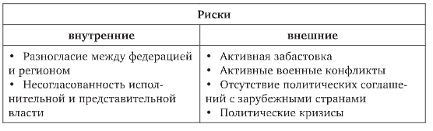
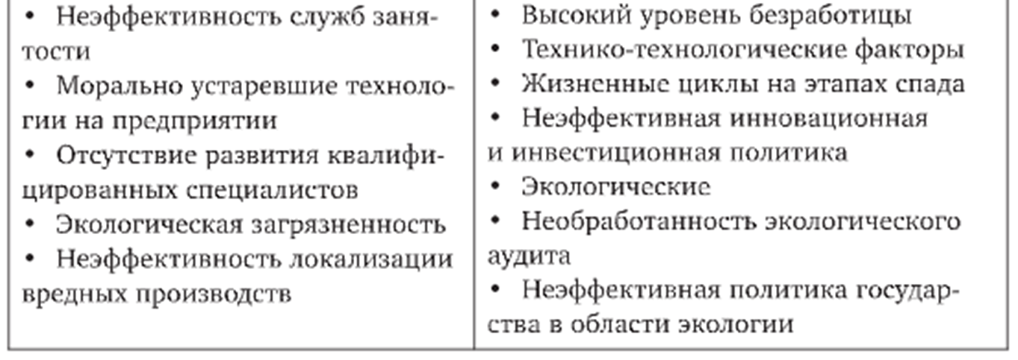
Классификация рисков, влияющих на возможности использования персонала организации →

Slide 12
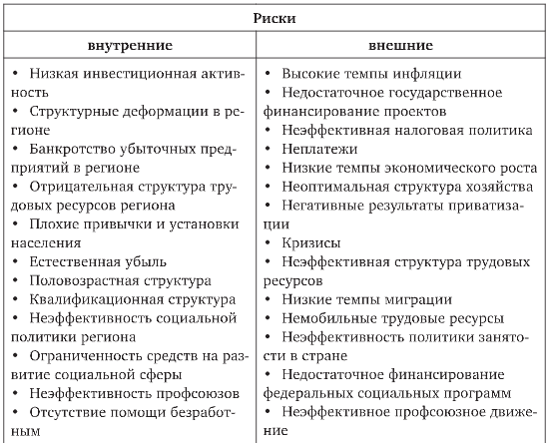

Slide 13
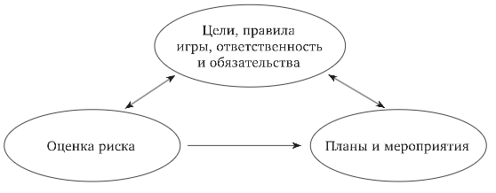
Цикл планирования рисков

Slide 14
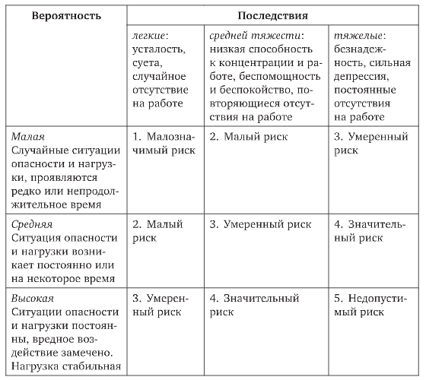
Определение величины рисков, вызываемых психологической нагрузкой

Slide 15
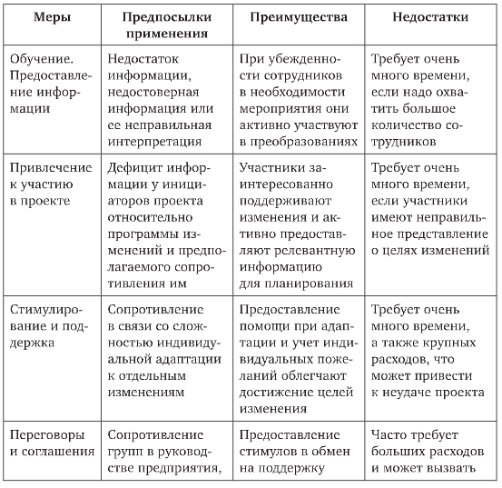
Способы преодоления сопротивления персонала организационным изменениям →

Slide 16
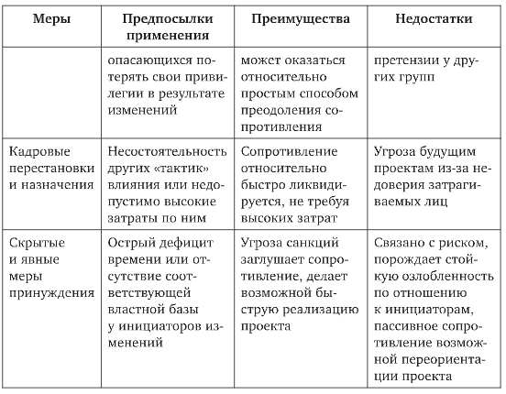
Способы преодоления сопротивления персонала организационным изменениям (продолжение)

Slide 17
Задание
Свяжите тему вашего диссертационного исследования с кадровой политикой организации – объекта вашего диссертационного исследования.
Определите риски реализации кадровой политики в данном направлении и предложите мероприятия по их преодолению.

